Slide 1
Relatório Técnico -
Controle Social do Saneamento Básico no Distrito Federal
Elaboração: Câmara Técnica de Saneamento
Básico do CRH/DF
DIEGO LOPES BERGAMASCHI
Subsecretário
Secretaria de Infraestrutura e Serviços Públicos- SINESP

Slide 2
Câmara Técnica de Saneamento Básico
Resolução Nº 01/2015 CRH/DF institui a Câmara Técnica de Saneamento Básico – CTSB atribuindo as competências:
  Exercício do controle social estabelecido no art. 47 da Lei nº 11.445/2007
  Promover estudo a respeito da pertinência e oportunidade de adequação da legislação relacionada a Recursos Hídricos e Saneamento Básico no Distrito Federal, para que este conselho possa exercer atribuições relativas ao saneamento básico no DF
Relatório Técnico - Controle Social do Saneamento Básico no Distrito Federal recomendando a criação de um Conselho de caráter consultivo e articulador, por meio de Decreto Distrital.

Slide 3
Conselho de Saneamento Básico do DF
Caráter consultivo e articulador instituído pelo Decreto Nº 38.458/2017
Controle Social dos serviços de saneamento nos termos da lei 11.445/2007
Composição:
  Paritário (Governo/Sociedade Civil) com 22 representações
Eleição para representantes da Sociedade Civil:
  Comissão de Credenciamento e Apuração (PORTARIA 100/2017);
  01 mês de Chamada Pública;
Designação por meio das Portarias Nº 01/2018 e Nº 11/2018 – SINESP.

Slide 4
Conselho de Saneamento Básico do DF
GOVERNO | SOCIEDADE CIVIL
SINESP | SINDICONDOMÍNIO (RESIDENCIAL)
SEMA | FIBRA (INDUSTRIAL)
SEGETH | FECOMÉRCIO (COMERCIO E SERVIÇOS)
SEPLAG | ABES (ENTIDADES TÉCNICAS)
SES | CREA (ENTIDADES TÉCNICAS)
IBRAM | UNB (INSTITUIÇÃO DE ENSINO)
ADASA | UNIV. CATÓLICA (INSTITUIÇÃO DE ENSINO)
NOVACAP | AMAAC – MOR. ÁGUAS CLARAS (INTERESSES DIFUSOS E COLETIVOS)
SLU | SINDUSCON (INTERESSES DIFUSOS E COLETIVOS)
CAESB | MÃO NA TERRA (DEFESA DOS USUÁRIOS)
CORSAP | FAPE – Agropecuária (DEFESA DOS USUÁRIOS)

Slide 5
Conselho de Saneamento Básico do DF
Reunião de Instalação do CONSAB realizada em 22/02/2018 no Palácio do Buriti.
Objetivos:
  Viabilizar os princípios fundamentais previstos na Política Nacional de Saneamento Básico - Lei Federal nº 11.445/2007
  Acompanhar os programas e metas do Plano Distrital de Saneamento Básico – PDSB
Assinatura do Projeto de Lei nº 1924/2018 referente ao PDSB pelo Governo do DF e envio à Câmara Legislativa do Distrito Federal – CLDF.

Slide 6
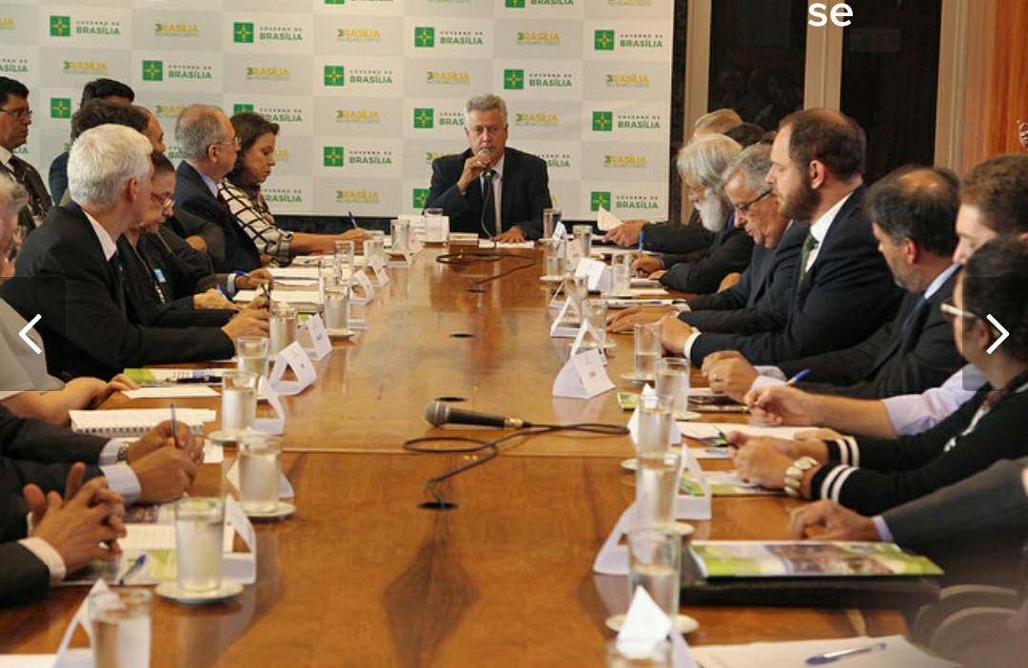
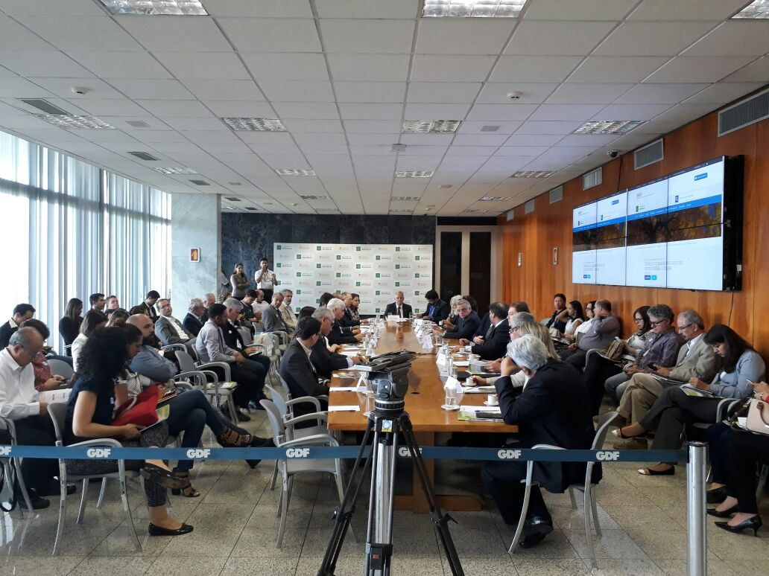
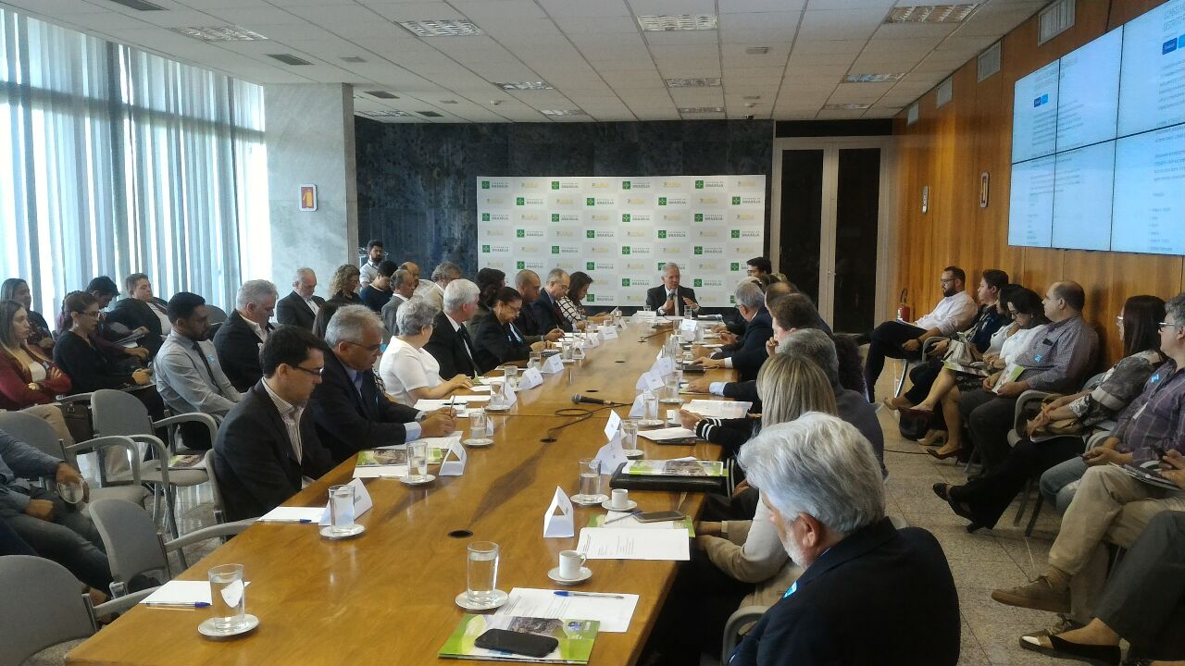
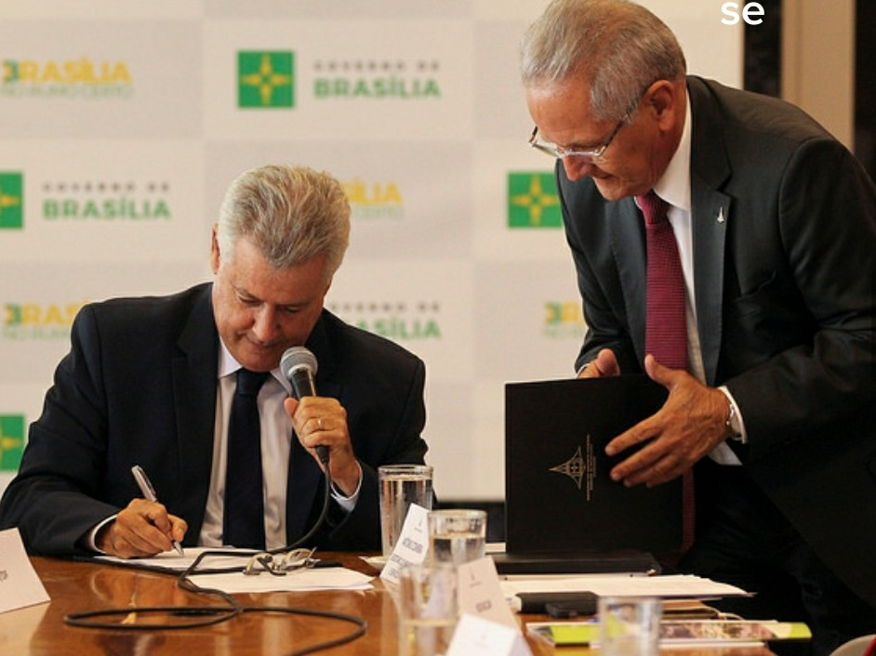

Slide 7
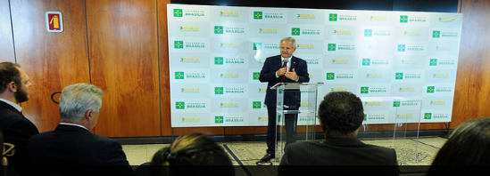
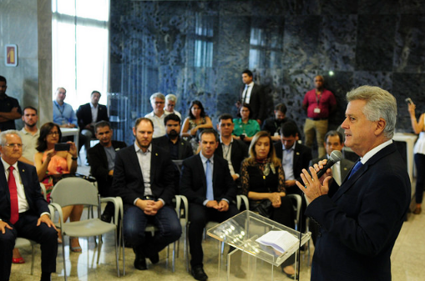
Plano Distrital de Gestão Integrada de Resíduos Sólidos - PDGIRS
Decreto Nº 38.903 de 06 de março de 2018.
Planejamento com horizonte de atuação de 20 anos e revisões a cada quatro anos.

Slide 8
DIEGO LOPES BERGAMASCHI
Subsecretário de Acompanhamento Ambiental e Políticas de Saneamento - SUAPS
Secretaria de Infraestrutura e Serviços Públicos - SINESP
Contato: 3306-5074

